Slide 1
OBJETIVO DA ESCOLA
Garantir condições para que todos os alunos desenvolvam suas capacidades e aprendam os conteúdos necessários para a vida em sociedade;

Slide 2
AMBIENTE DE APRENDIZADO - EDUCAÇÃO
PEDAGÓGICO/ALFABETIZAÇÃO
A B C
1 2 3
COMPORTAMENTO
ALIMENTAR

Slide 3
ENSINAMENTOS

Slide 4
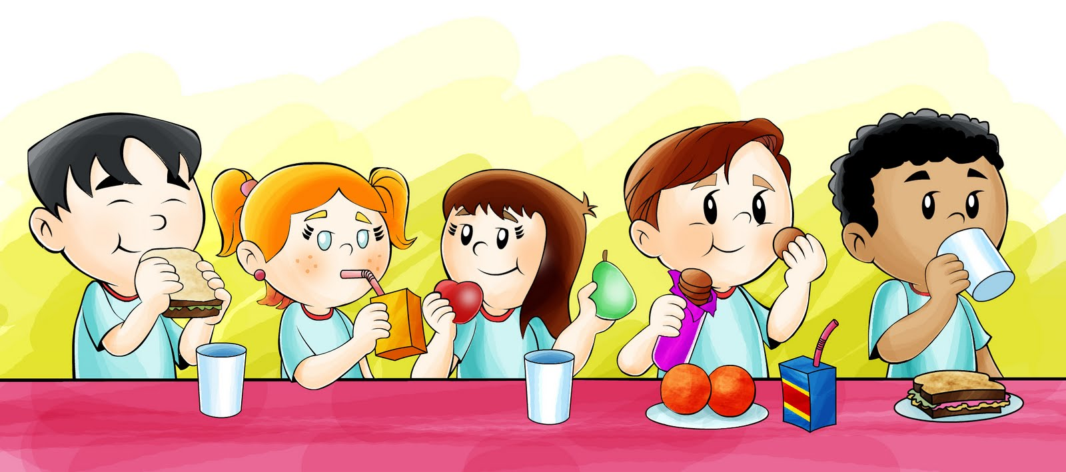
Alimentação Escolar PNAE - LEI 11.947
Direito à alimentação escolar, visando a garantir segurança alimentar e nutricional dos alunos, com acesso de forma igualitária, respeitando as diferenças biológicas entre idades e condições de saúde dos alunos que necessitem de atenção específica (obesidade, alergias, etc).

Slide 5
LEI 11.947 – PNAE
PROIBE A AQUISIÇÃO DE ALGUNS ALIMENTOS – REFRI/”CHIPS”
DIREITO DE TODOS DE FORMA IGUALITÁRIA (restrições)
EXCLUSIVA PARA ALUNOS

Slide 6
LEI 11.947 – PNAE
Objetivo:
Contribuir para o crescimento e o desenvolvimento biopsicossocial
Contribuir para a aprendizagem
Contribuir para o rendimento escolar
Contribuir para a formação de hábitos alimentares saudáveis

Slide 7
LEI MUNICIPAL
PROIBIDOS ALIMENTOS DE BAIXO VALOR NUTRICIONAL
ALUNOS E FUNCIONÁRIOS
PERMITIDO ALIMENTOS QUE SEJAM
DE ACESSO A TODOS

Slide 8
LEI 11.947 – PNAE
PARTICIPANTES DO PNAE
GOVERNO FEDERAL
PREFEITURA e DEPTO DE EDUCAÇÃO
CAE
DIRETORES, PROFESSORES,
FUCIONÁRIOS DAS ESCOLAS,
COZINHEIRAS E NUTRICIONISTA

Slide 9
LEI 11.947 – PNAE NUTRICIONISTA
COMPRA, RECEBE E DISTRIBUI ALIMENTOS
TREINAMENTO E REUNIÕES
AVALIAÇÃO NUTRICIONAL – peso e altura
ELABORAÇÃO DE CARDÁPIO
RESPEITANDO A SEGURANÇA ALIMENTAR
HIGIENE E NUTRIÇÃO
EDUCAÇÃO NUTRICIONAL

Slide 10
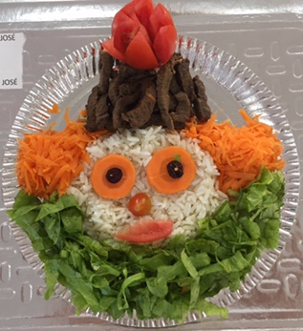
LEI 11.947 – PNAE Educação Nutricional
Atividade exigida pela lei federal, executada pela NUTRICIONISTA com o apoio (prefeitura) e colaboração (funcionários) de todos envolvidos.

Slide 11
LEI 11.947 – PNAE Educação Nutricional
“Negativo” – suja mais refeitório, utensílios, interfere no horário do recreio... Cansativo, exaustivo...
POSITIVO
GRATIFICANTE
Gostam
Aprendem
Mudam comportamentos
Repassam as informações

Slide 12
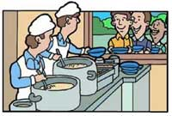
ATIVIDADES DAS COLABORADORAS DA ALIMENTAÇÃO ESCOLAR
FUNÇÕES DETERMINADAS PELA ESCOLA
Organização e limpeza
ALIMENTAÇÃO ESCOLAR

Slide 13
COLABORADORAS DA ALIMENTAÇÃO ESCOLAR
SÓ SERVIR A REFEIÇÃO ???
GRANDE CONTRIBUIÇÃO NA FORMAÇÃO DOS HÁBITOS ALIMENTARES DOS ALUNOS

Slide 14
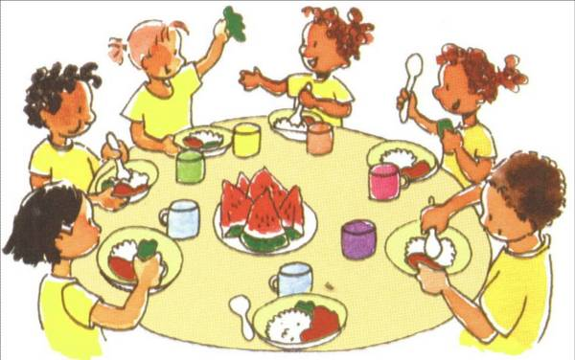
COLABORADORAS DA ALIMENTAÇÃO ESCOLAR
ESTIMULAR A ALIMENTAÇÃO SAUDÁVEL

Slide 15
COLABORADORAS DA ALIMENTAÇÃO ESCOLAR
INCENTIVAR AO CONSUMO DOS ALIMENTOS
NÃO É SOMENTE SERVIR

Slide 16
COLABORADORAS DA ALIMENTAÇÃO ESCOLAR
FICHA DE ACOMPANHAMENTO DA MERENDA
NÚMERO DE REFEIÇÕES
ACEITAÇÃO
INFORMAR O EXCESSO E A FALTA DE ALIMENTOS

Slide 17
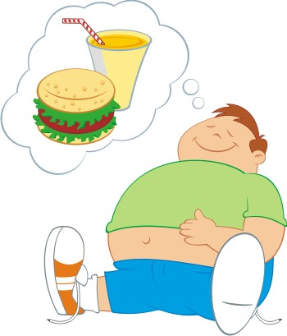
COLABORADORAS DA ALIMENTAÇÃO ESCOLAR
AUXILIAR NO CONTROLE DA OBESIDADE E DO BAIXO PESO

Slide 18
NORMAS E ROTINAS COZINHA CENTRAL, ESCOLAS E REFEITÓRIOS
HIGIENE LOCAL - ofício
DEDETIZAÇÃO
CAIXA D’ÁGUA

Slide 19
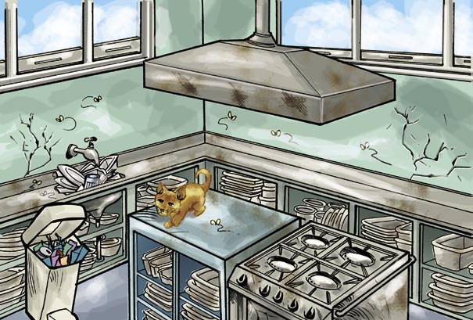
NORMAS E ROTINAS
HIGIENE LOCAL
ALCOOL 70% - MESAS, BANCADAS, ETC

Slide 20
NORMAS E ROTINAS
HIGIENE LOCAL
RETIRADA DO LIXO E SEPARAÇÃO

Slide 21
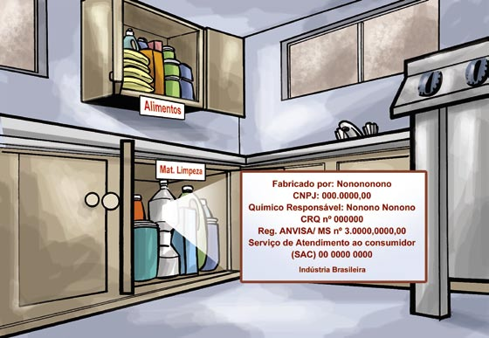
NORMAS E ROTINAS
HIGIENE LOCAL

Slide 22
NORMAS E ROTINAS
HIGIENE DOS UTENSÍLIO
LAVAR COM ÁGUA E SABÃO (QUENTE)

Slide 23
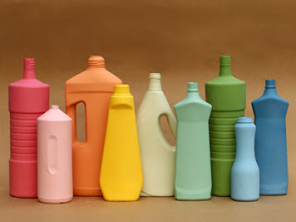
NORMAS E ROTINAS
REAPROVEITAMENTO DE EMBALAGENS
UTILIZAR OS PRODUTOS SOMENTE PARA OS FINS DETERMINADOS NA EMBALAGEM

Slide 24
NORMAS E ROTINAS
HIGIENE DOS ALIMENTOS – PRÉ PREPARO
VALIDADE
DESINFEÇÃO
IMERSÃO POR 20 MINUTOS
1 COLHER DE SOPA A.S.
1 LITRO DE ÁGUA
ENXAGUAR EM ÁGUA CORRENTE

Slide 25
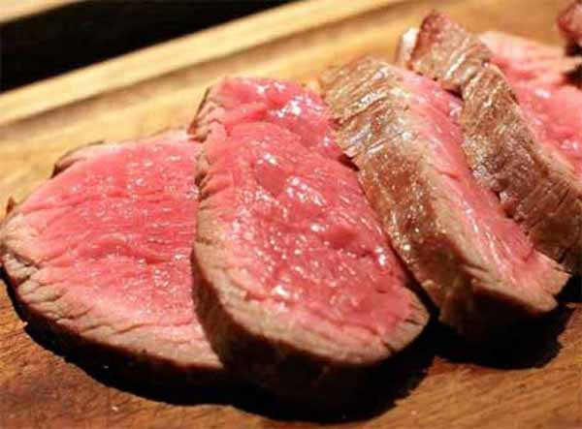
NORMAS E ROTINAS
HIGIENE DOS ALIMENTOS - COCÇÃO

Slide 26
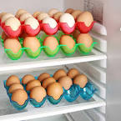
NORMAS E ROTINAS
HIGIENE DOS ALIMENTOS - OVOS
ARMAZENAMENTO E LIMPEZA

Slide 27
NORMAS E ROTINAS
HIGIENE DOS ALIMENTOS - COCÇÃO

Slide 28
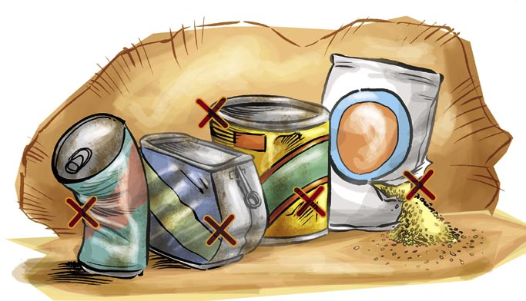
NORMAS E ROTINAS
HIGIENE DOS ALIMENTOS – ARMAZENAMENTO

Slide 29
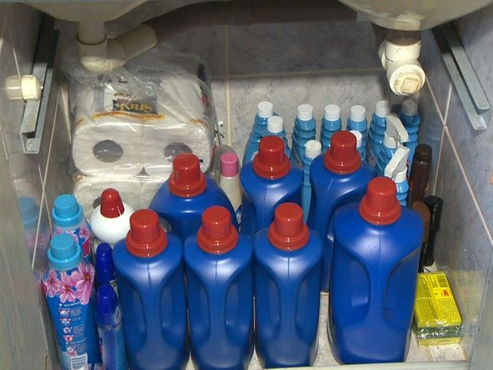
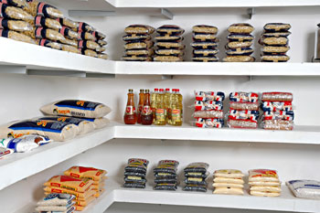
NORMAS E ROTINAS
HIGIENE DOS ALIMENTOS – ARMAZENAMENTO

Slide 30
NORMAS E ROTINAS
HIGIENE DOS ALIMENTOS – PREPARO

Slide 31
NORMAS E ROTINAS
HIGIENE DOS ALIMENTOS – PREPARO

Slide 32
NORMAS E ROTINAS
HIGIENE DOS ALIMENTOS x HIGIENE PESSOAL

Slide 33
NORMAS E ROTINAS
HIGIENE PESSOAL

Slide 34
NORMAS E ROTINAS
HIGIENE PESSOAL

Slide 35
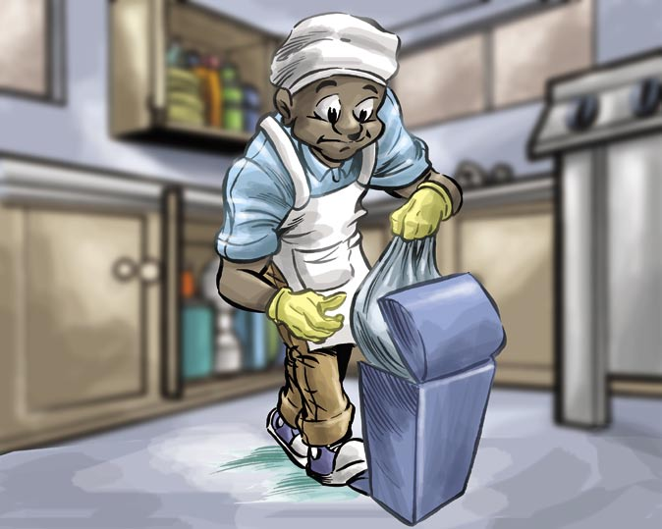
NORMAS E ROTINAS
HIGIENE DAS MÃOS

Slide 36
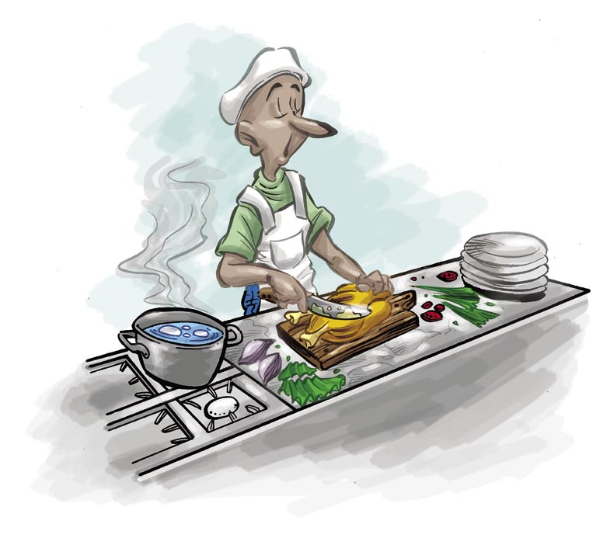
NORMAS E ROTINAS
HIGIENE DAS MÃOS

Slide 37
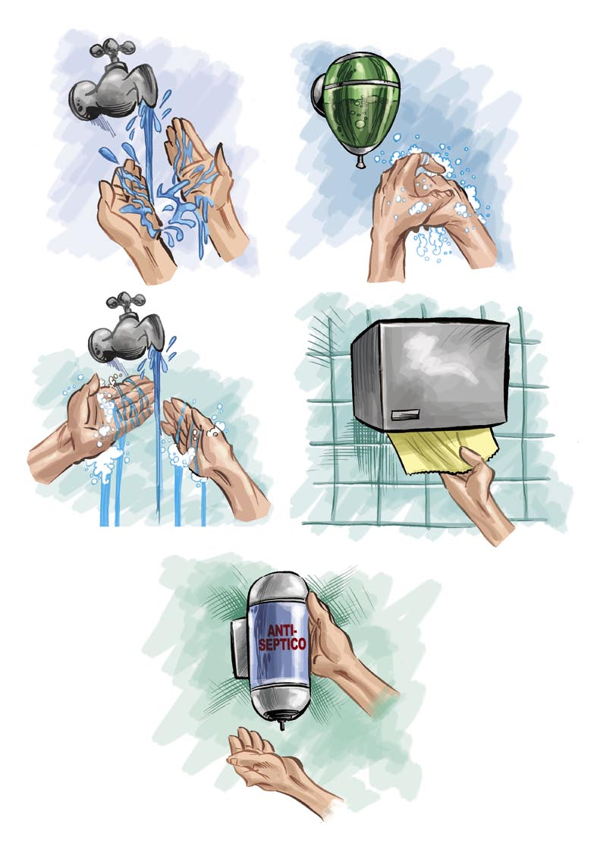
NORMAS E ROTINAS
HIGIENE DAS MÃOS

Slide 38
FAÇA SUA PARTE
Colabore com a Alimentação do Escolar
Criança saudável ... Adulto Saudável

Slide 39
OBRIGADA!!! ASSIANAR FICHA DE PRESENÇA

